Slide 1
Booking aplikacija
Ivan Marinić – Marko Gašparović

Slide 2
O aplikaciji
Aplikacija omogućava pregled i rezervaciju smještaja u Republici Hrvatskoj.
Ima korisničku stranu i administratorsku.
Korisnička strana omogućava registraciju i prijavu korisnika te rezervaciju željenih termina u određenom apartmanu.

Slide 3
Administratorska strana omogućuje unos, izmjenu ili brisanje iznajmljivača.
Nakon što korisnik napravi rezervaciju, rezervacija mail-om dolazi iznajmljivaču, te iznajmljivač potvrđuje rezervaciju preko mail-a.
Aplikacija može biti prikazana na hrvatskom i engleskom.

Slide 4
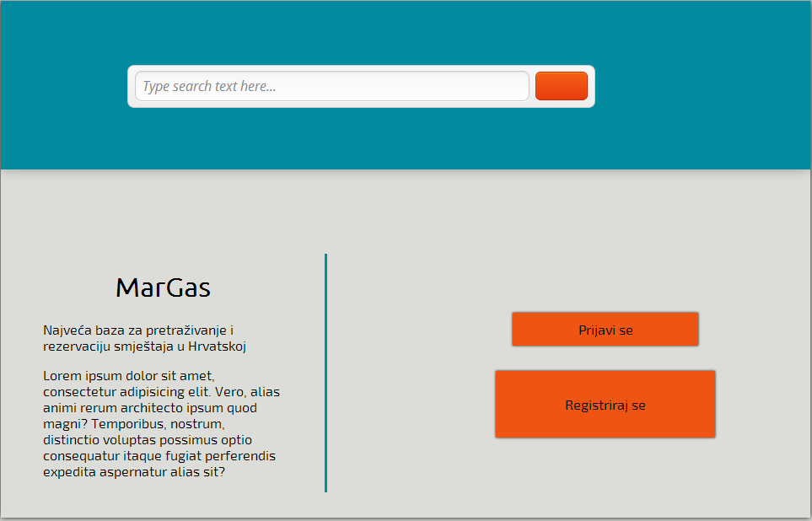
Početna stranica

Slide 5
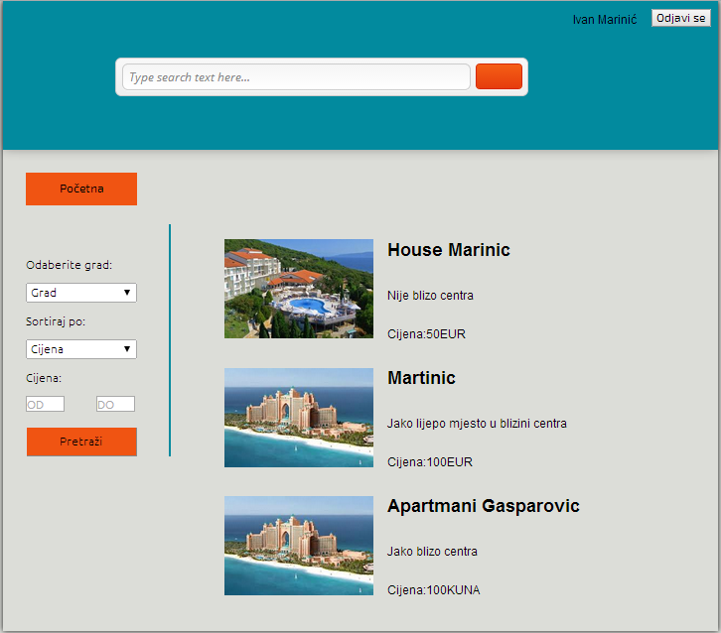
Odabir smještaja

Slide 6
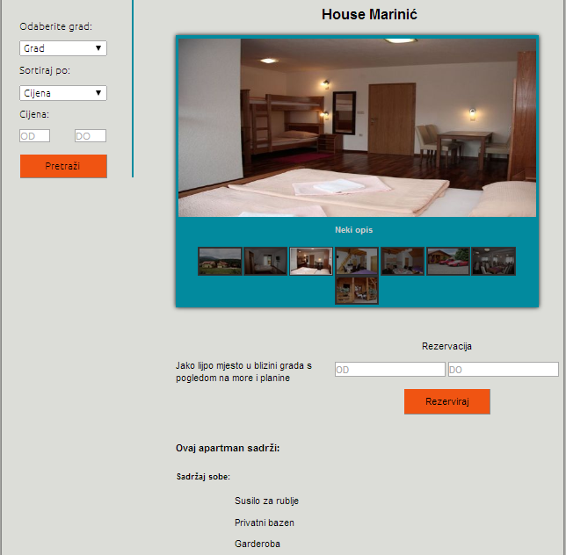

Slide 7
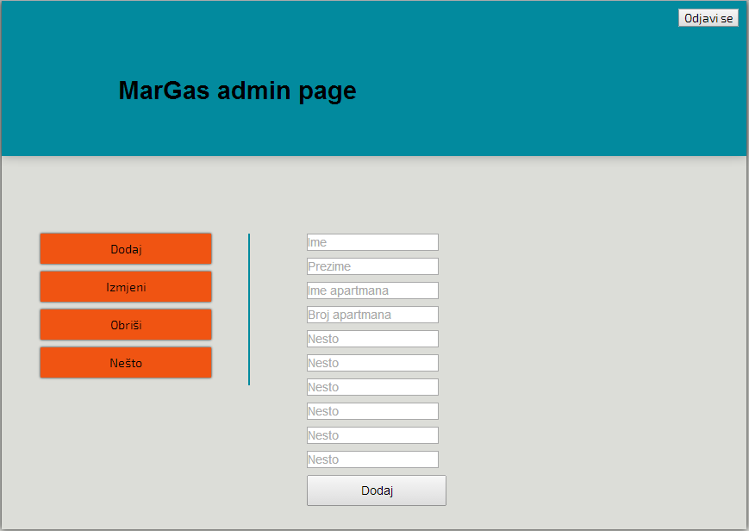

Slide 8
Obje strane sadrže formu za prijavu.
Lozinka su kriptirane (md5).
Korištene su sesije.
Prilikom registracije provjeravaju se unešeni podaci(mail, lozinka…)

